Slide 1
Каракал
Номер участника: ______

Slide 2
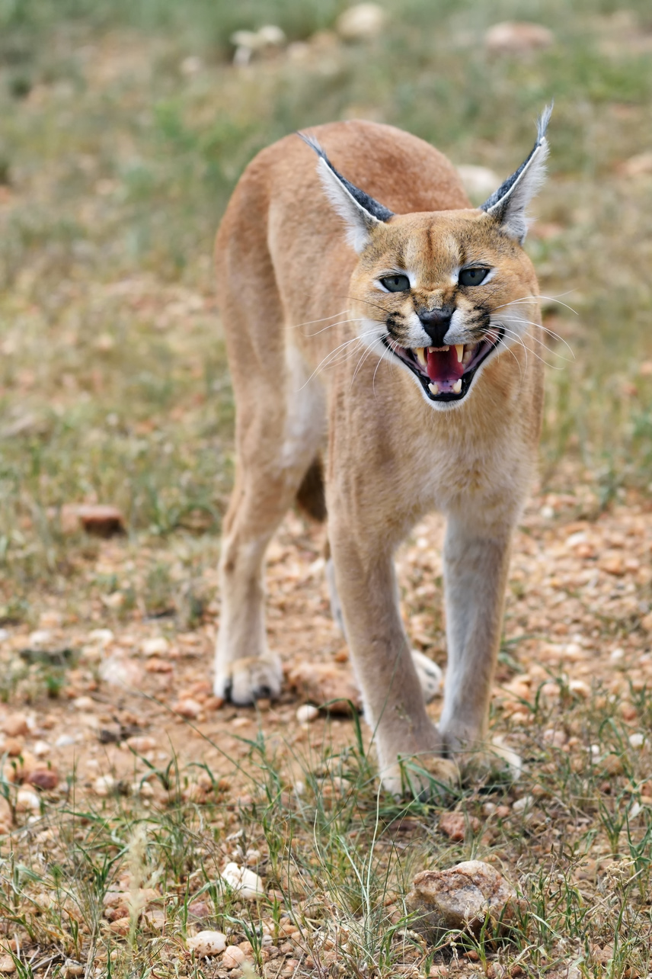
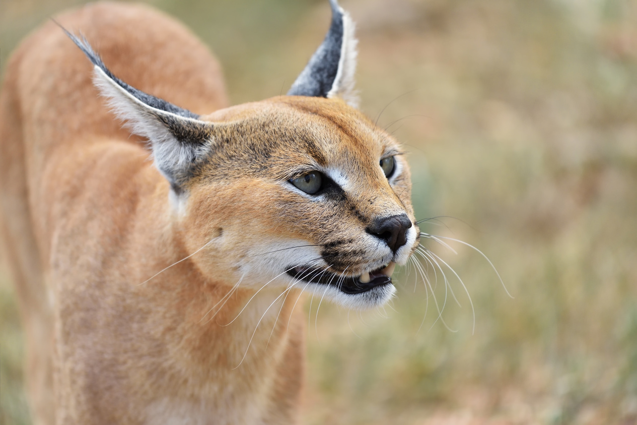
Внешний вид и среда обитания
Каракал — стройная кошка с коротким густым мехом и чёрными кисточками на ушах.
Встречается в Африке; в Азии справка отмечает каракалов Туркмении.

Slide 3
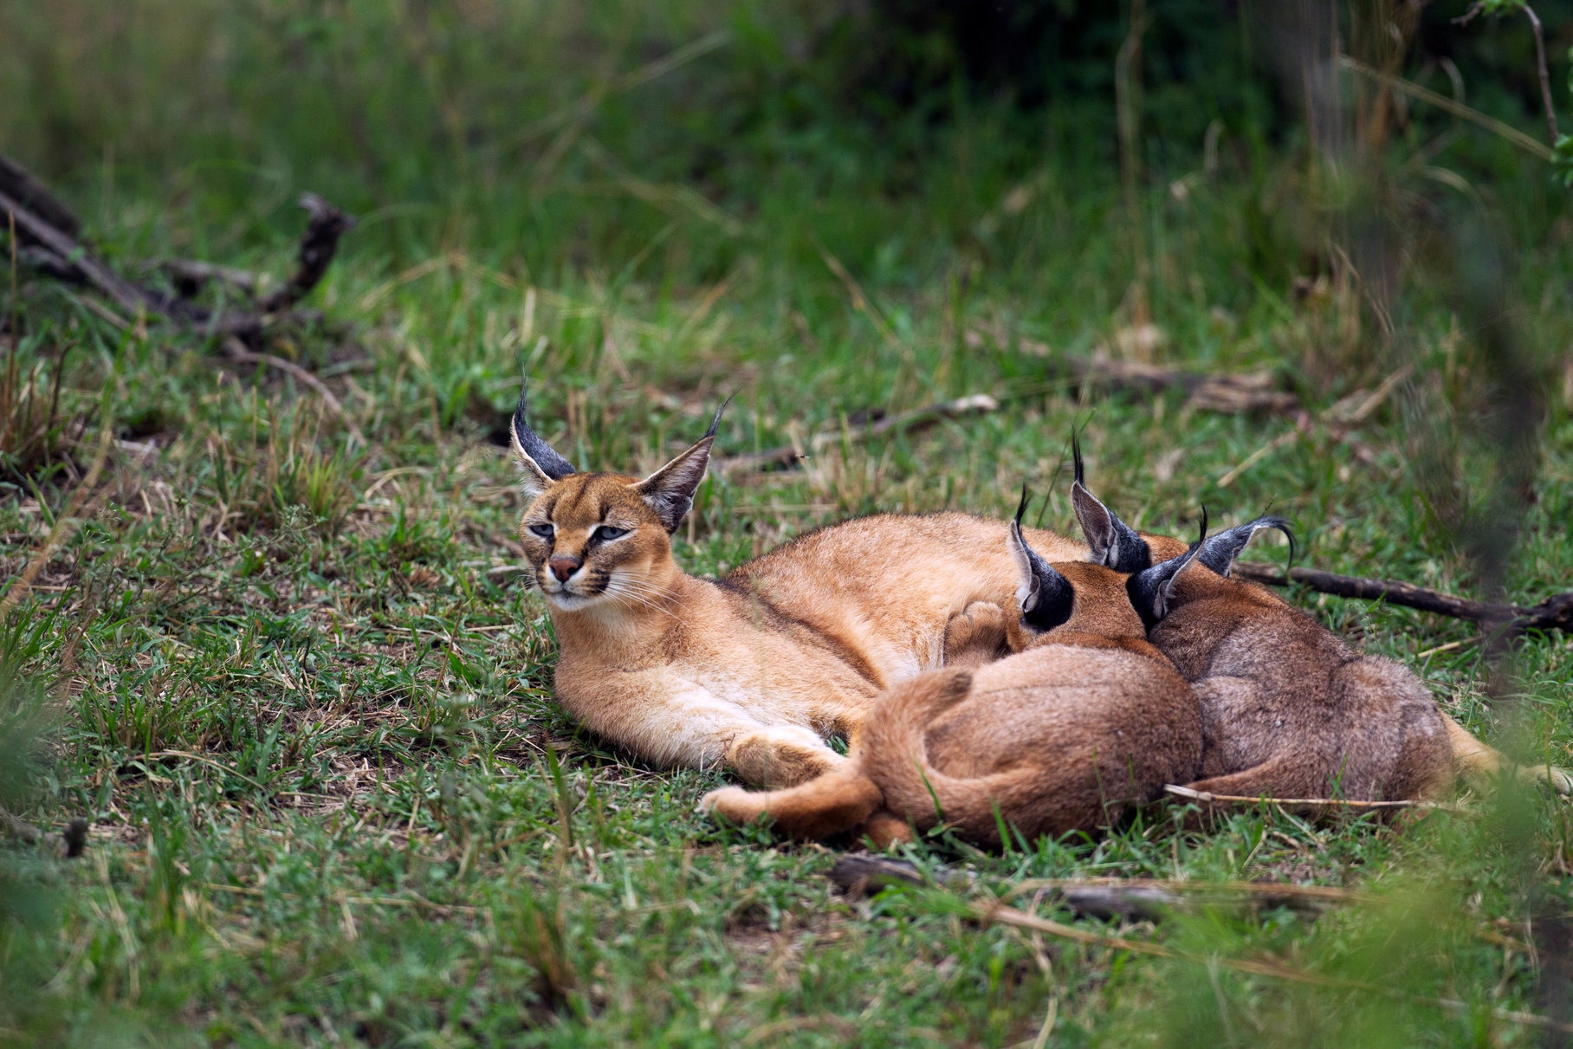
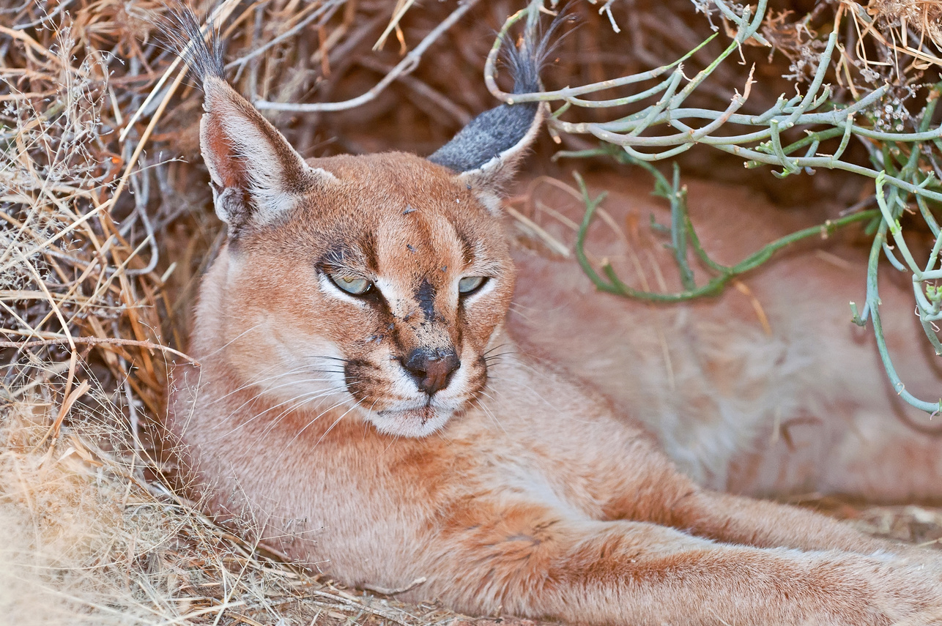
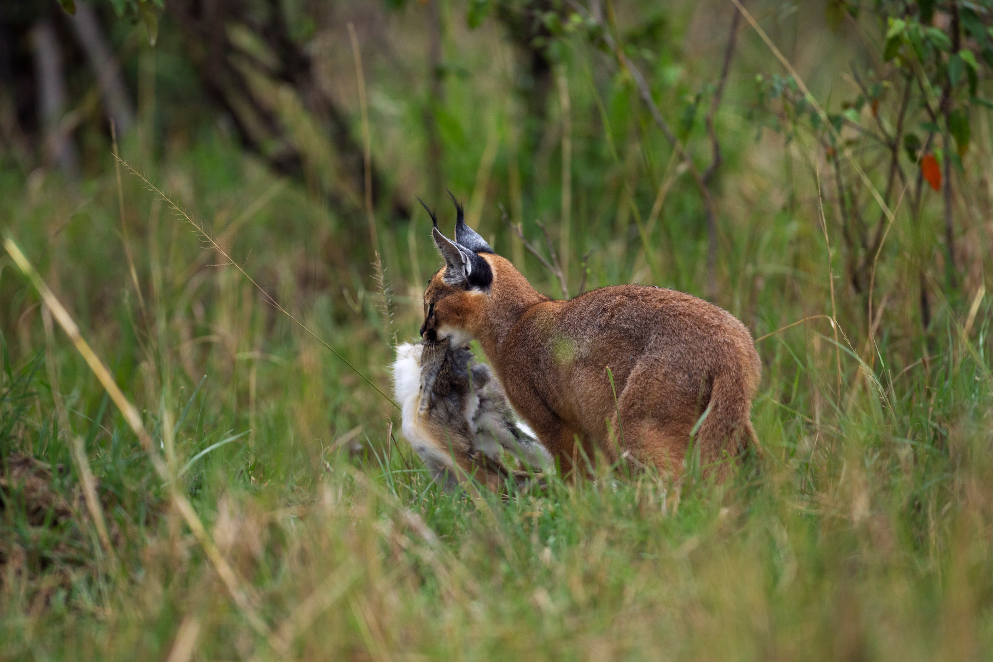
Образ жизни и питание
Обычно деятелен ночью. Укрывается в расщелинах скал и чужих норах.
Добывает грызунов, зайцев, птиц и небольших антилоп.
Подкрадывается незаметно и настигает жертву длинным прыжком.

